Slide 1
区间法构造最优扫描链
姓名：
学号：

Slide 2
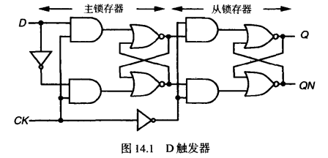
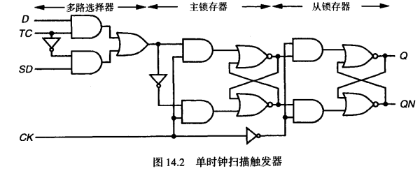
扫描设计
全扫描设计可以分为单时钟扫描和电平敏感扫描
单时钟扫描的核心思想是使用单时钟扫描触发器（SFF）替换电路中的D触发器
在电路设计完成功能验证后，D触发器就被替换成扫描触发器（SFF）。该触发器在D触发器中加入了一个多路选择器和两个新信号，即扫描数据SD和测试控制TC。
当TC为1时，将原始数据输入D保存在触发器中（即正常工作状态），当TC为0时保存SD

Slide 3
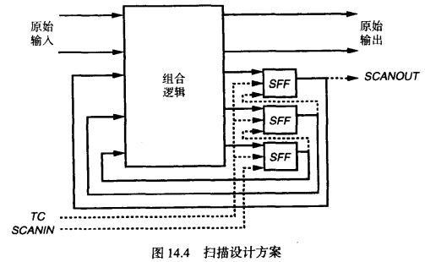
无论哪种方案都可以用上图表示，图中虚线是为扫描设计所增加的线。
一个扫描触发器(SFF)的SD输入通过另一个新的原始输入SCANIN提供。通过把一个SFF的Q输出连接到下一个SFF的SD输入把所有扫描触发器连接成一条链。在链中最后一个SFF的Q输出是一个新的原始输出SCANOUT。

Slide 4
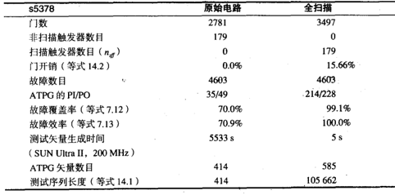
加入扫描设计后的对比

Slide 5
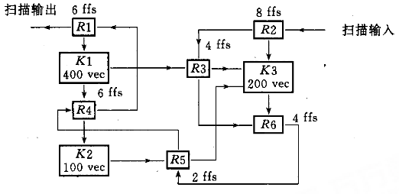
在全扫描测试中，测试应用时间为T=N_{f}+C_{s}+(N_{f}+1)N_{t}C_{t}，其中N_{f}为测试向量数，N_{t}为串行地移入测试向量的同时移出上一次测试的测试结果的测试时钟数，C_{s}、C_{t}分别为系统时钟周期和测试时钟周期，N_{f}+1表示仍需N_{t}个时钟移出最后一次测试的结果，在本文中我们不区分测试时钟和系统时钟，因此令C_{s}=C_{t}=1，则T=N_{f}+(N_{f}+1)N_{t}，由这个式子可知，可以通过减少N_{t}来减少测试时间，交迭测试就是将时序电路的整体测试分成了若干测试部分来减少测试时间，最终的测试时间T为各部分测试的总和。
电路中的组合逻辑可以分为几个仅通过寄存器（由一个或多个触发器构成）相链接的内核，电路中的一个扫描寄存器只能给一个内核提供测试向量或者接收一个内核的测试结果，每个内核可以独立测试。如图给出一个电路的例子，K1、K2、K3为内核，测试长度分别为40、100和200，ffs表示触发器，R1，R2，…，R6为寄存器，这六个寄存器连成一条扫描链。

Slide 6
使用传统的扫描测试方法是将三个内核的测试向量合并成一个长度为200的测试矢量集，按上述公式计算，这种方法需要花费200（30+1）+30=6230个时钟周期。这种测试方法的特点是，测试时间与扫描链中寄存器的位置无关。
在交迭测试中，把电路测试分块进行，每一部分都施加一定的测试向量，直到内核的测试矢量集完全耗尽。
驱动器：施加测试向量至某一被测内核的寄存器
接收器：接收一个内核测试结果的寄存器
驱动-接收器：又作驱动器又作接收器的寄存器
链周期（MCC）：针对特定的测试部分，完成一个向量的测试所需最少的时钟数
交迭测试

Slide 7
交迭测试
整个测试过程可以分为3部分，分别用TS1、TS2、TS3表示。对TS1，40个向量同时施加到K1、K2、K3，R1、R2作为驱动器，R6作为接收器，R3、R4、R5为驱动-接收器。在TS1测试过程中，3个内核的测试向量集合并后移入扫描链，同时前一次测试结果被移出，对于TS1过程，扫描输入的测试矢量包括用于检测K1部分的矢量、用于检测K2部分的矢量和用于检测K3部分的矢量，一共四十个，这样内核K1部分的组合逻辑就将全部被检测，K2和K3部分的还剩60个和160个，并且这四十个测试矢量需要经过所有的触发器，因此链周期为30，故TS1部分的测试时间为40（30+1）=1240个时钟。

Slide 8
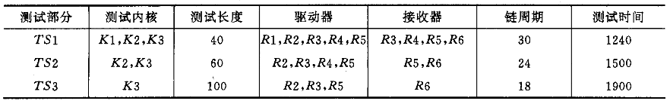
交迭测试
同理可求TS2和TS3的测试时间分别为1500个时钟和1900个时钟，最终总的测试时间则是1240+1500+1900+30=4670个时钟。这种交迭测试法比传统测试方法大约减少了24.7%的测试时间

Slide 9
区间法构造最优扫描链
对于最优扫描链的获取，首先能想到的方法是计算出每种排法的测试时间然后进行比较，对于规模较小的电路，这种方法或许可行，但是对于规模非常大的电路，假如扫描链中有x个寄存器，那么就将有x！种排法，即使对于图3所示的电路，都有6！=720中排法，因此我们必须寻找可行的方法寻找到最优的扫描链。
假设一个时序电路有n个内核。一般情况下所有内核具有不同的测试向量数，如果两个内核的测试向量数相同，那么可将两个内核合并为一个内核。假设电路中包含的内核的集合是{K₁,K₂,…,K_{n}},其中内核的测试向量数以此增加，令Wi为测试向量数，则W₁<W₂<…<W_{n}，令时序电路中扫描寄存器集合为RS={R₁,R₂,…,R_{M}}，M为电路中的扫描寄存器数，首先提出构成最优扫描链一定满足的一些定理：

Slide 10
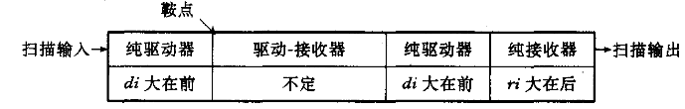
如果存在K个纯接收器（K≥1），其驱动权di=0，接收权ri=Wi，则这些寄存器应放在扫描链的最后K个位置，而且接收权重越大的越接近扫描输出的位置。
交迭测试把测试分为多个部分，每一部分都是将测试向量施加到某些内核，直至内核的测试向量全部耗尽，而顺序则是按Wi由少到多依次耗尽，最后耗尽的必然是测试向量最多的内核，接收该内核测试结果的纯接收器的权重必然最大，在扫描链理应放到最接近扫描输出的位置，由于纯接收器只能接收内核的输出，而不能给内核移入测试向量，如果移入测试向量时经过纯接收器，必然需要经过其他寄存器增加额外的移入时间，所以纯接收器必然在扫描链的最后位置，同时由于测试结束的顺序，接收器的位置必然由接收权由小到大排序。

Slide 11
对于纯驱动器，一般放在靠近扫描输入、扫描输出端的位置。
纯驱动器既可以移入测试向量，也可以移出测试向量，由于在每一部分测试中都作为驱动器，因此如果将其放在靠近扫描输入端，将减少冗余的电路。而当每一部分测试结束后，都有一些内核的测试矢量耗尽，此时这些纯驱动器只可能和其他寄存器连接且仅移出测试结果，因此应靠近扫描输出端。
对于定理2中的多个纯驱动器，应按权重大小排序，权重小的放后面。且在扫描输出端，纯驱动器一定放在纯接收器前面。
根据定理1不难得出纯接收器一定在扫描链的最后。而在测试过程中，权重小的纯驱动器对应的内核一定先被测试完成，此时若将这些驱动器放在权重大的驱动器之前，就会导致后续测试部分移入测试向量时经过额外的部分，增加测试时间，因此纯驱动器应该是权重小的放在后面。

Slide 12
鞍点：在扫描输入和扫描输出之间必定存在一个鞍点，在扫描输入和鞍点之间，均为纯驱动器。
接下来推导最小链周期的公式：
用Ld、Lr、Ldr分别表示TS_{i}中驱动器、接收器、驱动-接收器的长度和，L表示扫描链中所有寄存器的长度和。
（1）如果Ldr=0，即只有纯驱动器和纯接收器，则完成一次测试所需最小时钟数为Ld、Lr的最大值，即MCC(TS_{i})=max（Ld，Lr）。
（2）如果Ldr≠0，在每个测试部分，测试向量必然经过驱动-接收器，故MCC(TS_{i})=Ldr+x，x为除驱动-接收器外还需经过的寄存器。因为一次测试需要把向量移进扫描链，同时要把结果移出来观察，除驱动-接收器以外的寄存器总数为L-Ldr，为了保证测试之间不干扰，取其平均值并向上取整为[（L-Ldr）/2]，则x=max{Ld,Lr, [（L-Ldr）/2]}, MCC(TS_{i})= max{Ld,Lr, [（L-Ldr）/2]}+Ldr。
由此可得最小链周期公式为：

Slide 13
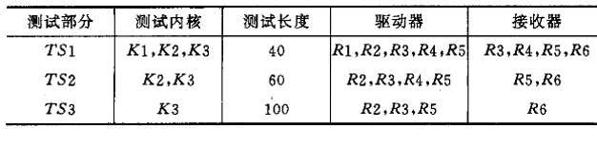
对如图所示电路可以计算得出MCC(TS1)=26，MCC(TS2)=20，MCC(TS3)=14，据此我们可以确定每一测试部分所用寄存器的区间。我们用Range（Rj）=[a,b]表示TSi部分Rj寄存器的区间。
对于TS1，MCC(TS1)=26，这表示所有驱动器中的触发器都位于前26个位置，接收器中的触发器都位于后26个位置，而驱动-接收器中的触发器位于两者的交集区间，该电路中一共有30个触发器，则区间长度为[1,30]。

Slide 14

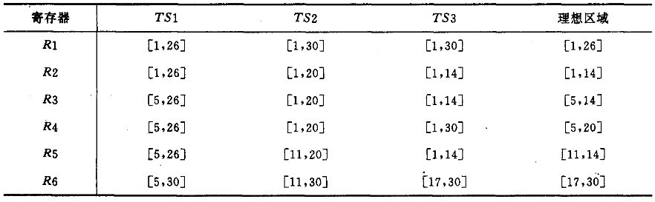
同理可求TS2和TS3中R1,R2,…,R6所在区间，最终寄存器的理想区间为三部分的交集，如表3所示。

Slide 15
区间法分析
首先可以看出，对于区间边界，只有R6存在理想区域，而R6包含4个触发器，因此R6的区间应为[27,30]，此时边界被压缩到[1,26]，同样只有R1在26位置上存在理想区域，R1包含6个触发器，则R1的区间为[21,26],同理可得R4区间为[15,20],此时由于剩下的3个寄存器右理想边界均为14，因此考虑左边界，此时对于起始位置，只有R2是理想区域，因此R2的区间为[1,8]，同理可得R3的区间为[9,12]，R4区间为[13,14]。
此时我们就得到了最优扫描链顺序为R2 R3 R5 R4 R1 R6

Slide 16
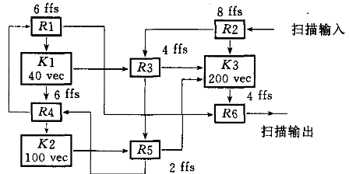
最优扫描链设计如上图所示。
此时，总测试时间为40(26+1)+60(20+1)+100(14+1)+30=3870,比原先扫描结构时间少了17.1%，比传统方法减少了41.8%。
因此可以总结出区间法求最优扫描链的方法：寄存器的最优序列为理想区域右边界的大小顺序，右边界相同者，看其左边界，左边界大者排在后面。

Slide 17
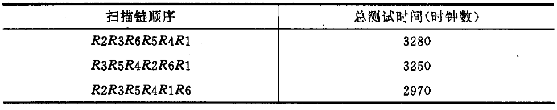
进行计算机模拟验证，结果表明，采用传统测试方法所用的总时间为3370个时钟，而采用交迭测试法的不同扫描链的测试结果如表4所示，结果与理论分析相符合。
需要注意的是，当两个寄存器理想区域完全相同时，按区间法构造出来的扫描链可能不止一条，但实际上，由计算机模拟可知，最终的测试时间与理论计算存在出入，因此最优扫描链只存在一条，对于这种情况，还需要引入新的算法和理论。

Slide 18
以下为区间法最优扫描链的伪码实现
1.读入内核K、每个内核对应的测试向量数W、寄存器数R、寄存器与内核对应关系；
2.按测试向量数W对内核进行排序；
3.根据公式计算出每部分的最小链周期；
4.根据寄存器与内核的对应关系求出寄存器在每部分的理想区域；
5.(for i=0; i<R; i++)
对每个寄存器的理想区域求交集；
6.区间法递归求解寄存器顺序；
7.寄存器排序输出最优扫描链。

